Slide 1
МИНИСТЕРСТВО ОБРАЗОВАНИЯ И НАУКИ РОССИЙСКОЙ ФЕДЕРАЦИИ
ФЕДЕРАЛЬНОЕ ГОСУДАРСТВЕННОЕ БЮДЖЕТНОЕ ОБРАЗОВАТЕЛЬНОЕ
УЧРЕЖДЕНИЕ ВЫСШЕГО ОБРАЗОВАНИЯ
«РОСТОВСКИЙ ГОСУДАРСТВЕННЫЙ ЭКОНОМИЧЕСКИЙ УНИВЕРСИТЕТ (РИНХ)»
ЮРИДИЧЕСКИЙ ФАКУЛЬТЕТ
КАФЕДРА СУДЕБНОЙ ЭКСПЕРТИЗЫ И КРИМИНАЛИСТИКИ
ИНФОРМАЦИОННЫЙ МАТЕРИАЛ
«НАЗНАЧЕНИЕ И ПРОИЗВОДСТВО ГЕНЕТИЧЕСКОЙ ЭКСПЕРТИЗЫ»

Slide 2
Вопросы:
1. Понятие генетической экспертизы.
2. Объекты генетической экспертизы.
3. Образцы для сравнительного исследования.
4. Строение биологических объектов.
5. Понятие и структура ДНК.
6. Цель и задачи генетической экспертизой.
7. Вопросы, решаемые генетической экспертизой.
8. Сбор и изъятие вещественных доказательств для генетической экспертизы.
9. Этапы выполнения экспертизы.
10. Фиксация результатов экспертизы.
11. Экспертно-медицинские учреждения.
12. Преимущества генетической экспертизы.

Slide 3
Генетическая экспертиза – исследование с использованием методов молекулярно-генетической индивидуализации человека, проводимое с целью определения индивидуализирующих признаков биологических объектов на уровне геномной ДНК
Вопрос 1. Понятие генетической экспертизы
[Приказ Минздравсоцразвития России от 12 мая 2010 г. N 346н «Об утверждении Порядка организации и производства судебно-медицинских экспертиз в государственных судебно-экспертных учреждениях Российской Федерации»]

Slide 4
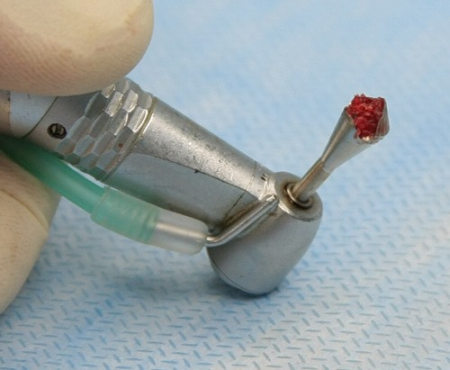
Вопрос 2. Объекты генетической экспертизы
вещественные доказательства – предметы со следами биологического происхождения (пятна крови, спермы, слюны и др.)
фрагменты тела человека (мышечная ткань, костный материал, волосы с корневыми луковицами и др.)

Slide 5
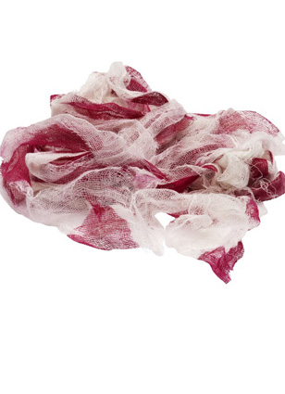
образцы биологических жидкостей проверяемых лиц (крови, слюны, спермы и др.) в жидком или высушенном виде (марлевые, ватные тампоны, фильтровальная бумага)
материалы уголовного дела – по согласованию с экспертом (сведения об условиях обнаружения и изъятия вещественных доказательств, результаты судебно-медицинской экспертизы и т.п.)

Slide 6
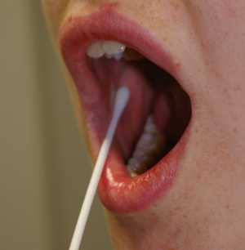
Вопрос 3. Образцы для сравнительного исследования
Биологические материалы подозреваемого (обвиняемого, потерпевшего), в которых содержится их ДНК:
Буккальный эпителий – соскоб ватным тампоном с внутренней стороны щеки подозреваемого)

Slide 7
Образец крови, который берут из пальца подозреваемого или вены и собирают в специальные пробирки-вакутейнер, с заранее налитым антикоагулянтом
В лабораторию кровь должна попасть не позже через двое суток после забора (при температуре хранения в это время 4-8 С)

Slide 8
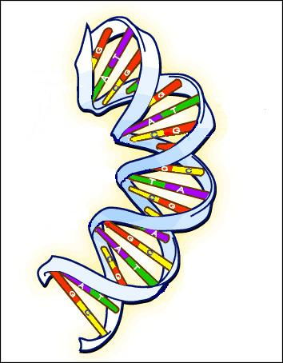
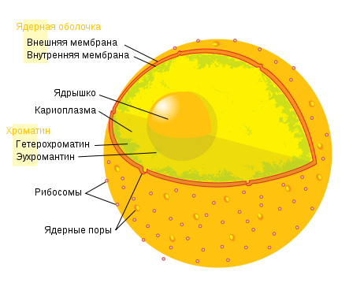
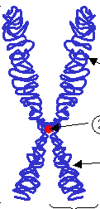
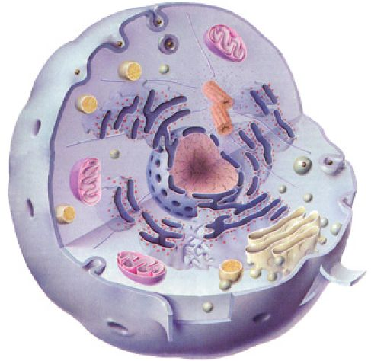
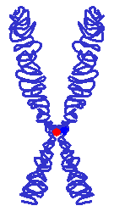
Вопрос 4. Строение биологических объектов
кровь
сперма
слюна
клетка
ядро
хромосома
ДНК
ДНК
мышечная ткань
костный материал
волосы

Slide 9
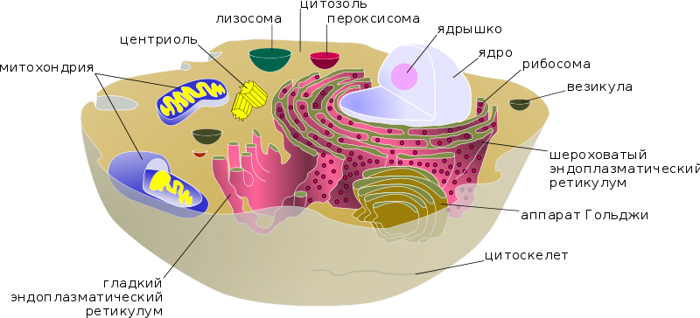
Строение клетки
ядро

Slide 10
Строение ядра
хромосома

Slide 11
Строение хромосомы
ДНК

Slide 12
ДНК (дезоксирибонуклеиновая кислота) – основное вещество хромосом в ядре клеток живых организмов ДНК является носителем генетической информации, ее отдельные участки соответствуют определенным генам
Вопрос 5. Понятие и структура ДНК

Slide 13
Молекула ДНК представляет собой полимер, который состоит из структурных единиц – нуклеотидов, расположенных в определенной последовательности, уникальной для каждого индивидуума, что и делает его ДНК неповторимой
нуклеотид

Slide 14
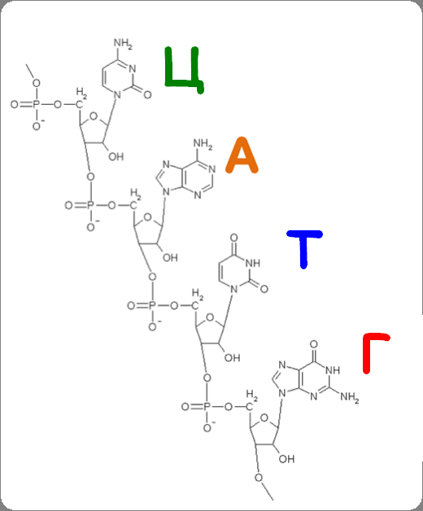
Встречаются всего четыре типа нуклеотидов, в которых содержатся разные азотистые основания: аденин (А), гуанин (Г), цитозин (Ц) и тимин (Т) Цепочка ДНК состоит из чередующихся нуклеотидов с разными основаниями

Slide 15
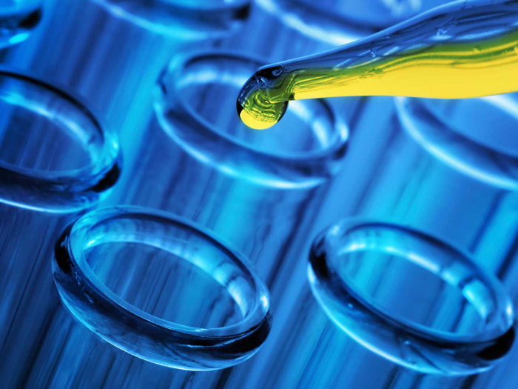
Вопрос 6. Цель и задачи генетической экспертизы
Цель – исследование генетического материала в целях установления происхождения биологических следов от конкретного человека, а также биологического родства (отцовства, материнства)

Slide 16
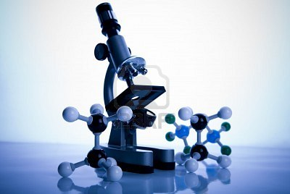
Задачи:
установление природы объекта, подлежащего исследованию
установление видовой принадлежности объекта

Slide 17
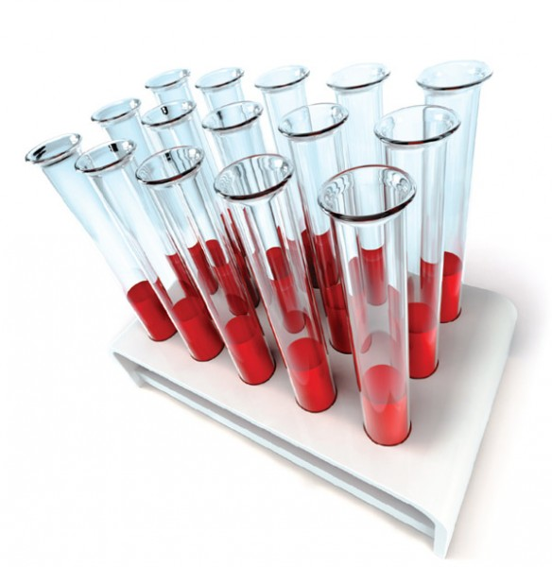
Вопрос 7. Вопросы, решаемые генетической экспертизой
Имеется ли в пятне крови (биологической жидкости) генетический материал, пригодный для проведения идентификационного исследования?
Происходят ли пятна крови (слюны, спермы и т.п.), имеющиеся на одежде потерпевшего Н., от подозреваемого М.?

Slide 18
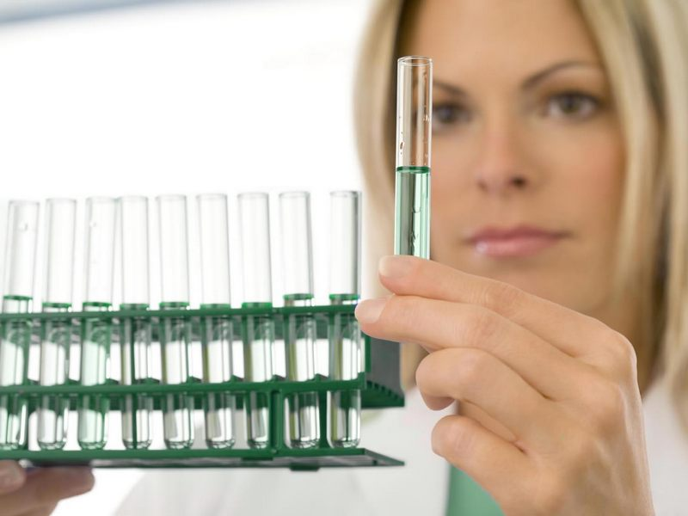
Какова половая принадлежность биологических следов на вещественном доказательстве?
Подтверждается или исключается биологическое отцовство гр. Н. в отношении ребенка М., родившегося 22 апреля 2005 г. у гражданки С.?

Slide 19
Вопрос 8. Сбор и изъятие вещественных доказательств для генетической экспертизы
объекты изымаются стерильными резиновыми перчатками, стерильными пинцетами и скальпелями
перед каждым новым забором проводиться спиртовая обработка
на исследование должны поступать высушенные объекты комнатной температуры

Slide 20
объекты, на которых находятся следы необходимо изымать целиком либо снимать с частью биологического носителя
допускается следы соскабливать, но категорически нельзя их смывать, ни водой, ни физиологическим раствором
следы, оставленные на почве, нужно снимать с частью почвы, на снеге - с частью снега на марлевую основу, впоследствии высушив

Slide 21
Следы биологического происхождения упаковываются в бумажный конверт, что бы не допустить утрату индентификационного материала. Конверт опечатывается и снабжается пояснительной надписью. Упаковка объектов биологического происхождения в полиэтиленовые пакеты не допустима.

Slide 22
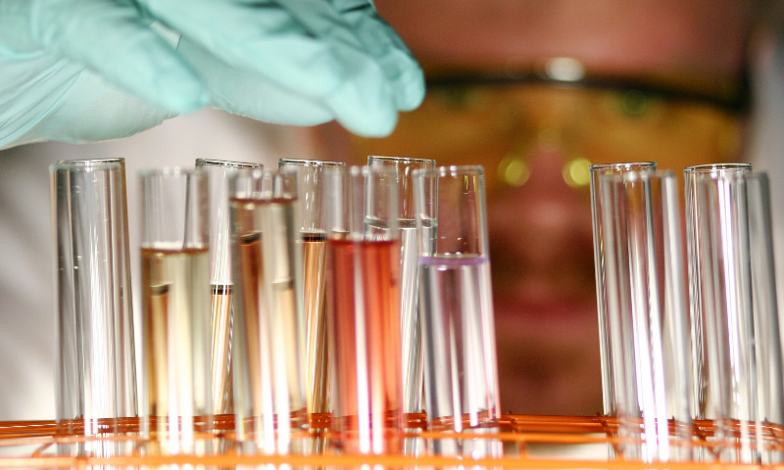
Вопрос 9. Этапы выполнения экспертизы
изучение документов
осмотр упаковки, указанных на ней реквизитов и печатей
осмотр и описание представленных объектов и документов

Slide 23
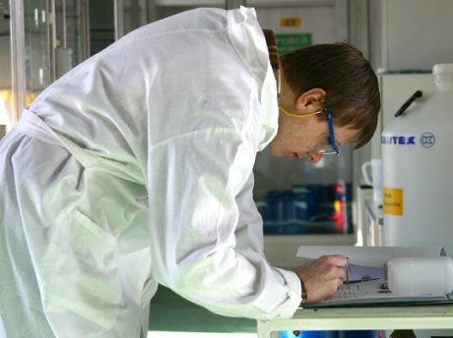
описание локализации объектов биологического происхождения на вещественном доказательстве (производят по ходу его описания)
составление плана проведения экспертного исследования в соответствии с поставленными перед экспертом вопросами, представленными объектами и имеющимися в распоряжении эксперта методиками

Slide 24
установление индивидуализирующих признаков объектов
раздельная оценка выявленных признаков
сопоставление и оценка различия и совпадения признаков

Slide 25
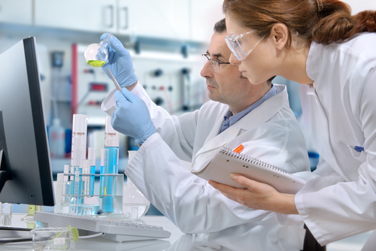
анализ всей совокупности экспертных данных с целью разрешения поставленных вопросов
составление выводов по результатам произведенного экспертного исследования

Slide 26
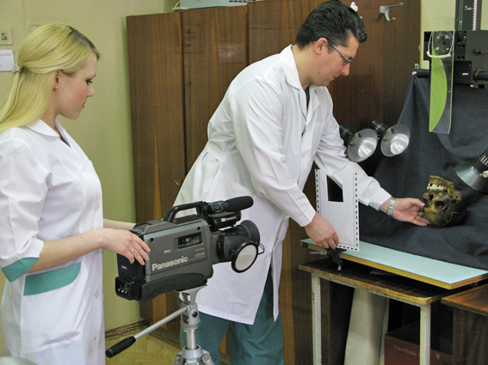
Вопрос 10. Фиксация результатов экспертизы
в рабочем журнале указывают: исходную маркировку объектов, параметры экспериментов, сведения о реагентах, данные о реакционных контролях
получаемые результаты фиксируют в соответствующем документальном виде (фотографии, графики, таблицы и пр.)

Slide 27
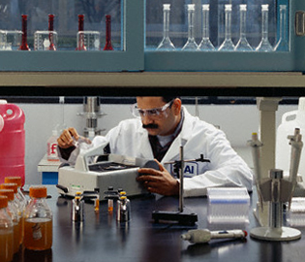
результаты сопровождаются пояснительными надписями и хранятся в рабочем журнале эксперта
документированные экспертные материалы, иллюстрирующие обоснованность выводов, прилагаются к заключению эксперта и служат его неотъемлемой составной частью
[Приказ Минздравсоцразвития России от 12 мая 2010 г. N 346н «Об утверждении Порядка организации и производства судебно-медицинских экспертиз в государственных судебно-экспертных учреждениях Российской Федерации»]

Slide 28
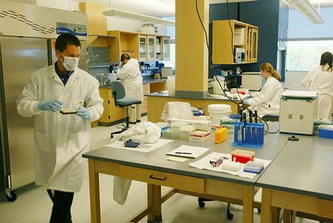
Вопрос 11. Экспертно-медицинские учреждения
Исследования объектов биологического происхождения могут проходить только в специальных экспертно-медицинских учреждениях

Slide 29
Экспертно-медицинские учреждения
Государственные
Негосударственные
РЦСМЭ
БСМЭ
Судебно-медицинские экспертные подразделения в составе медико-санитарных частей ФМБА
ГЦСМКЭ МО РФ
Негосударственные экспертные учреждения
Негосударственные эксперты (преподаватели кафедр судебной медицины вузов, индивидуальные предприниматели и др.)

Slide 30
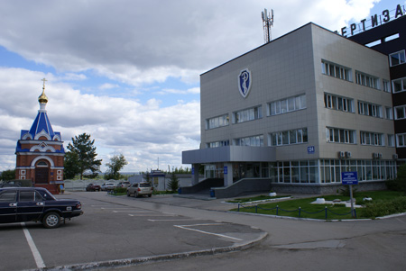
Бюро судебно-медицинской экспертизы является основной структурной единицей, осуществляющей судебно-медицинскую экспертную деятельность в РФ Бюро организованы на уровне субъектов Российской Федерации, районов и городов (районные, межрайонные и городские отделения Бюро судебно-медицинской экспертизы)

Slide 31
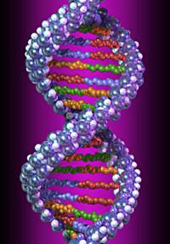
Вопрос 12. Преимущества генетической экспертизы
Уникальность индивидуальной ДНК
Каждый человек в мире генетически индивидуален (кроме, однояйцевых близнецов, которые, по сути, являются клонами)

Slide 32
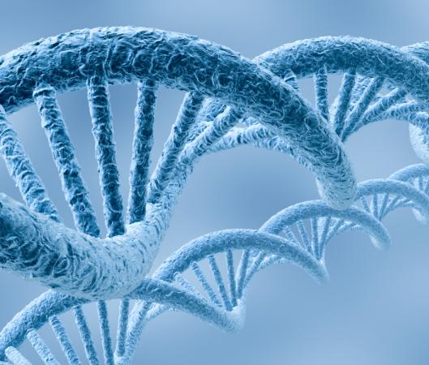
Генетическое постоянство организма
Генетическая информация не изменяется с течением жизни, а также в зависимости от типа клеток, из которых была выделена ДНК
Генетический материал (ДНК) является устойчивой биологической структурой и сохраняет способность к тестированию в течение 3-х лет

Slide 33
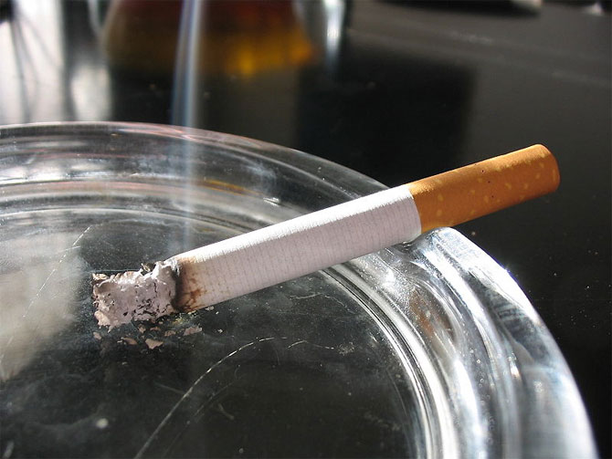
Чувствительность метода
Для современных методов ДНК-анализа достаточно даже нескольких капель крови, или образца слюны, которой наклеивалась почтовая марка на конверт, или пятна спермы, по площади в 10 раз меньше булавочной головки, или ДНК, оставшейся на выкуренной сигарете

Slide 34
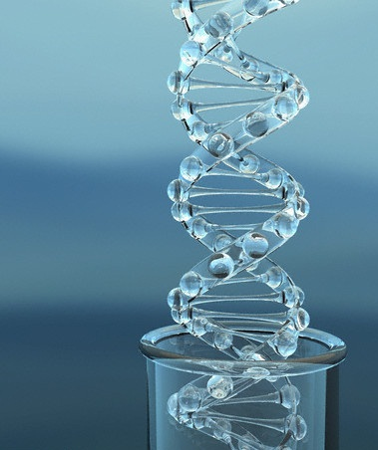
Относительная стабильность молекул ДНК
В отличие от белков, являющихся нестабильными структурами, молекула ДНК обладает повышенной устойчивостью к воздействиям окружающей среды

Slide 35
Анализ митохондриальной ДНК
Позволяет выявлять анализировать не вертикальную схему "родители-дети", а более далекую, например, "дед/бабушка-внук" или "дядя/тетя- племянник" либо же горизонтальные схемы типа "брат-сестра"

Slide 36
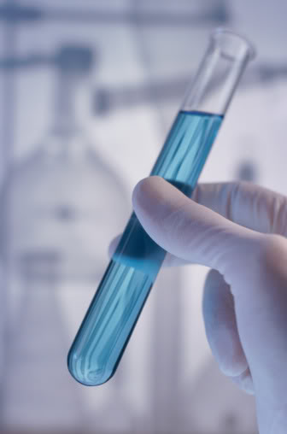
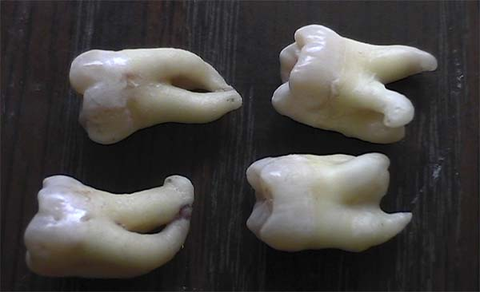
Для оптимизации процесса пробоподготовки следует проводить процедуру глубокой очистки образцов костного и зубного материала с помощью применения стоматологических боров.

Slide 37
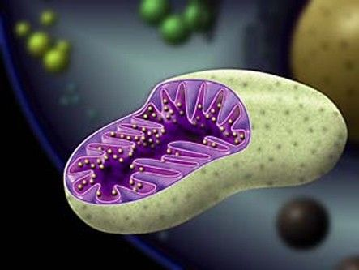
Анализ митохондриальной ДНК рекомендуется проводить с применением компьютерной программы «mDNbase», что позволило повысить качество и эффективность проводимого молекулярно-генетического экспертного исследования

Slide 38
Спасибо за внимание

